Slide 1
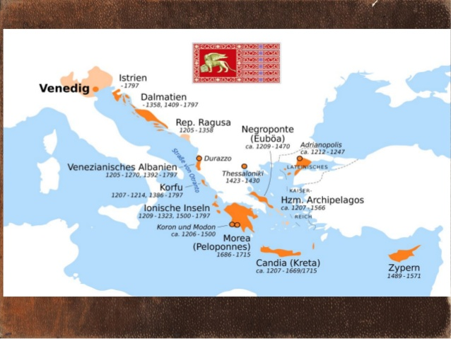
ΚΕΦΑΛΑΙΟ 7
Ο ΕΛΛΗΝΙΣΜΟΣ ΥΠΟ ΒΕΝΕΤΙΚΗ ΚΑΙ ΟΘΩΜΑΝΙΚΗ ΚΥΡΙΑΡΧΙΑ

Slide 2
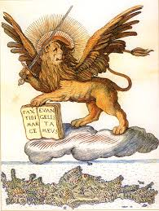
Βενετοκρατούμενες περιοχές
· Η Κρήτη, τα Επτάνησα και η Κύπρος παρέμεναν κάτω από τον έλεγχο των Βενετών και μετά την άλωση της Κωνσταντινούπολης.
· Οι Βενετοί εφάρμοσαν το δυτικό φεουδαρχικό σύστημα όμως σε μερικές περιπτώσεις οι τοπικοί πληθυσμοί εκδήλωσαν αντίσταση στους Βενετούς.
· Πολλοί Έλληνες φοιτούσαν στα πνευματικά κέντρα της Ιταλίας και μετέφεραν τα φώτα της παιδείας στις ιδιαίτερες πατρίδες τους.
Γράμματα και τέχνες στην Κρήτη
Το 16ο και 17ο αιώνα η Κρήτη γνωρίζει σημαντική
ανάπτυξη στα γράμματα και τις τέχνες.
Υπάρχει σημαντική επίδραση από την τέχνη της Αναγέννησης.
Γράφονται σπουδαία λογοτεχνικά έργα στην Κρητική διάλεκτο:
Ερωτόκριτος του Β. Κορνάρου και Ερωφίλη του Γ. Χορτάτση.
Στην ζωγραφική ξεχωρίζει ο Θεοφάνης Κρης που συνδυάζει
στοιχεία της Βυζαντινής τέχνης και της δυτικής τέχνης.
Μετά την κατάληψη της Κρήτης από τους Τούρκους(1669)
η καλλιτεχνική παράδοση της Κρήτης μεταφέρεται στα Επτάνησα.

Slide 3
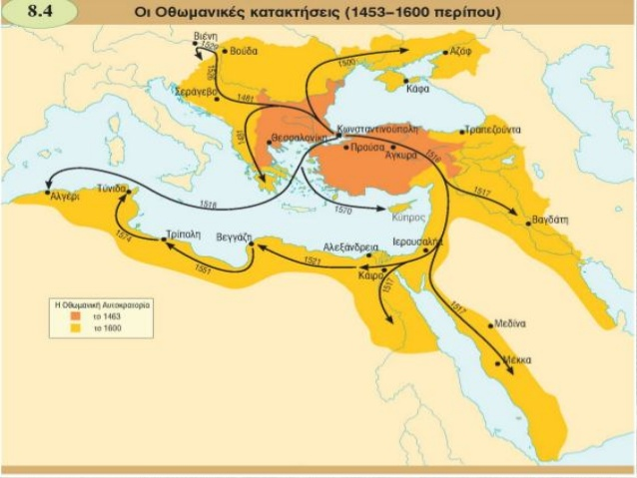

Slide 4
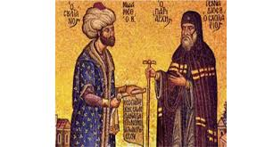
Καθεστώς υπόδουλων Ελλήνων
Στις τουρκοκρατούμενες περιοχές οι κατακτημένοι λαοί της Βίβλου( Εβραίοι, Χριστιανοί) , σύμφωνα με το Ισλαμικό δίκαιο, μπορούσαν να εξασφαλίζουν ορισμένες ελευθερίες τους (ατομικές, οικονομικές και θρησκευτικές) με την καταβολή φόρων στο Οθωμανικό κράτος.
Τα δικαιώματα αυτά συχνά παραβιάζονταν.
Ο Ελληνισμός παρά τις καταπιέσεις που αντιμετώπισε κατόρθωσε να αντιμετωπίσει τη νέα πραγματικότητα.
Η Εκκλησία και τα προνόμια της
Μετά την άλωση ο Μωάμεθ ο Β παραχώρησε στον πατριάρχη Γεννάδιο Β ορισμένα προνόμια.
Ο πατριάρχης αναγνωριζόταν ως θρησκευτικός και πολιτικός ηγέτης των Ορθόδοξων Χριστιανών,
μπορούσε να παρεμβαίνει στην Υψηλή Πύλη για θέματα των Ορθοδόξων, είχε το δικαίωμα να εκδικάζει αστικές υποθέσεις( διαζύγια, κληρονομιές), δίκαζε και υποθέσεις κληρικών, είχε το δικαίωμα να επιβάλει φόρους στους πιστούς για τις ανάγκες της Εκκλησίας αλλά και για λογαριασμό της Οθωμανικής διοίκησης.
Τα προνόμια αυτά παραχωρήθηκαν, γιατί μέσω της οργάνωσης της Εκκλησίας οι Οθωμανοί είχαν τη δυνατότητα να διοικούν και να ελέγχουν τους Ορθόδοξους.
Θεσμός της Κοινότητας
Οι κοινότητες αποτελούσαν ένα είδος τοπικής αυτοδιοίκησης προσαρμοσμένης στις λειτουργίες του Οθωμανικού κράτους.
Ρύθμιζαν οικονομικά και εκπαιδευτικά θέματα.
Οι κοινοτικοί άρχοντες( πρόκριτοι) εκλέγονταν και αντιμετώπιζαν τα τοπικά προβλήματα

Slide 5
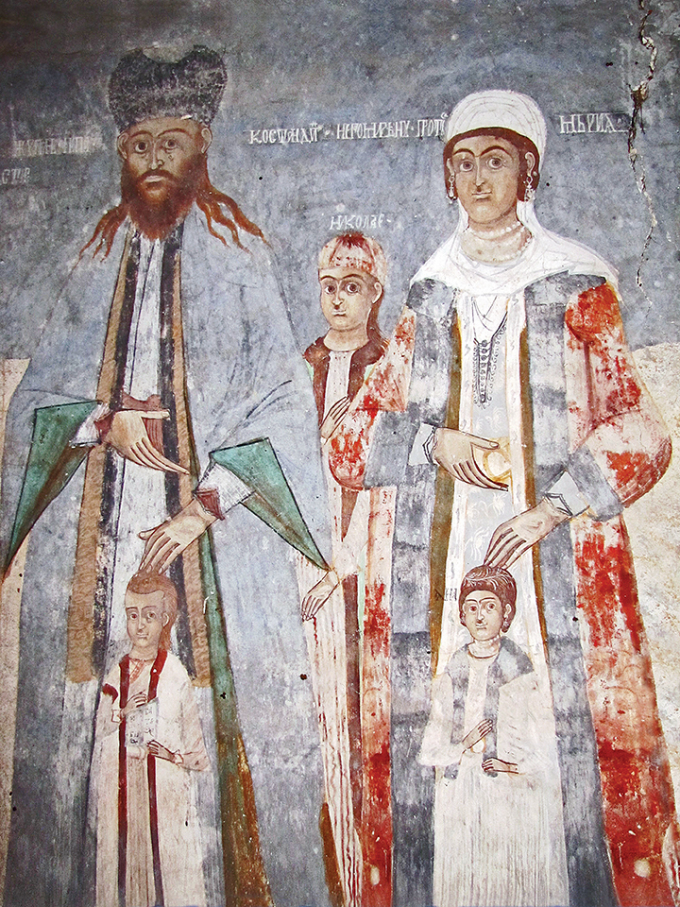
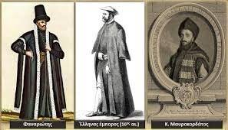
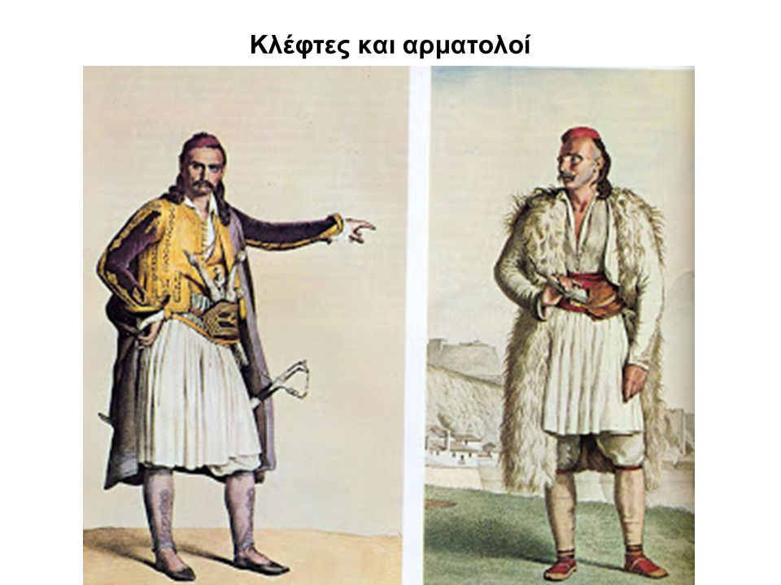
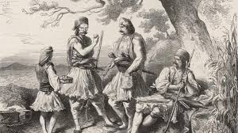
Φαναριώτες
Ήταν λαϊκοί αξιωματούχοι που κατοικούσαν στην συνοικία Φανάρι,
κοντά στο Πατριαρχείο Με τη μόρφωση και τη γλωσσομάθεια τους
απέκτησαν κύρος και αναλάμβαναν υψηλά αξιώματα στο Οθωμανικό κράτος.
Αξιώματα που αναλάμβαναν: Δραγουμάνος( διερμηνέας) της Υψηλής Πύλης,
Δραγουμάνος του στόλου, Ηγεμόνας των Παραδουνάβιων ηγεμονιών.
Αρματολοί και κλέφτες
Αρματολοί ονομάζονταν τα ένοπλα σώματα τα οποία
εξόπλιζε η Οθωμανική διοίκηση για να φυλαχθούν ορισμένες ορεινές περιοχές.
Κλέφτες ονομάζονταν οι ένοπλοι Έλληνες που ανέβαιναν στα βουνά
για να αποφύγουν την τυραννία των κατακτητών
και ζούσαν κάνοντας ληστείες και κλοπές.
Πολλές φορές οι κλέφτες γίνονταν αρματολοί και αντίστροφα.

Slide 6
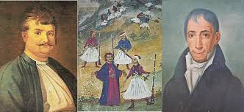
Οικονομικές και κοινωνικές μεταβολές
Από το 17ο αιώνα υπήρξε βελτίωση της οικονομικής θέσης του Ελληνισμού, που οφείλεται στη σύναψη εμπορικών σχέσεων της Οθωμανικής αυτοκρατορίας με τις Ευρωπαϊκές δυνάμεις.
Οι Έλληνες ανέπτυξαν δραστηριότητα στον τομέα του εμπορίου καθώς και στις θαλάσσιες και τις χερσαίες μεταφορές. Μετέφεραν προϊόντα στην Ευρώπη.
Καλλιεργούσαν προϊόντα που είχαν ζήτηση στις διεθνείς αγορές (π.χ βαμβάκι).
Αναπτύχθηκε η βιοτεχνία μέσω της δημιουργίας συνεταιρισμών. Χαρακτηριστική περίπτωση: ο συνεταιρισμός στα Αμπελάκια: κατασκευή, βαφή και εμπορία νημάτων).Διαμόρφωση Ελληνικής αστικής τάξης που την αποτελούσαν έμποροι, βιοτέχνες και πλοιοκτήτες.
Παιδεία του υπόδουλου Ελληνισμού
Η Εκκλησία δημιούργησε την Πατριαρχική Ακαδημία στην Κωνσταντινούπολη και με τη βοήθεια ανθρώπων που σπούδασαν στη Δύση βελτιώθηκε η παιδεία του υπόδουλου έθνους. Θεόφιλος Κορυδαλλέας: διευθυντής της πατριαρχικής ακαδημίας.
Θρησκευτικός ανθρωπισμός: η εκπαιδευτική πολιτική της εκκλησίας.
Η ενίσχυση της αστικής τάξης βοήθησε στην ίδρυση σχολείων, στην έκδοση βιβλίων…….
Νεοελληνικός διαφωτισμός: κορύφωση της πνευματικής άνθησης του Ελληνισμού. Έλληνες λόγιοι μετέφεραν στον Ελληνικό χώρο τις ιδέες για πολιτική ελευθερία και ισότητα. Κορυφαίες πνευματικές φυσιογνωμίες: Ρήγας Βελεστινλής, Αδαμάντιος Κοραής.

Slide 7
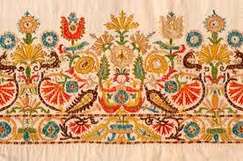
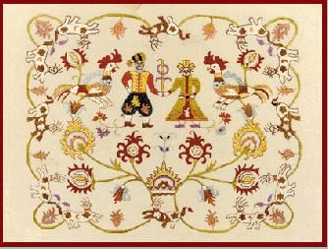
Τέχνη και λαϊκός πολιτισμός
Από το 17ο αιώνα αναπτύσσεται η αρχιτεκτονική και η ζωγραφική στον Ελληνικό χώρο.
Ιδιαίτερη άνθηση γνωρίζει το δημοτικό τραγούδι.
Η λαϊκή τέχνη, τα δημοτικά τραγούδια, τα ήθη και τα έθιμα βοήθησαν τους Έλληνες να διαφυλάξουν την Ελληνικότητα τους και να μην αφομοιωθούν από τους Τούρκους.
Ελληνικές παροικίες
Πολλοί Έλληνες μετανάστευσαν στο εξωτερικό σε όλη τη διάρκεια της τουρκοκρατίας.
Πολλές Ελληνικές παροικίες στη Δυτική, Κεντρική και Ανατολική Ευρώπη, Βαλκάνια και Νότια Ρωσία. Τεργέστη, Βενετία, Βιέννη: εστίες πνευματικής και οικονομικής άνθισης του Ελληνισμού. Σε αυτές λειτουργούσαν τυπογραφεία και εκδίδονταν βιβλία που έφταναν στην Ελλάδα

Slide 8
ΕΡΩΤΗΣΕΙΣ
1. Πως συμπεριφέρθηκαν οι Βενετοί στις περιοχές της Ελλάδας που ήταν στην κατοχή τους;
2. Ποια είναι η πολιτιστική ανάπτυξη που γνωρίζει η Κρήτη κατά τον 16ο και 17ο αιώνα;
3. Κάτω από ποιες συνθήκες ζούσαν οι Έλληνες που ήταν υπόδουλοι στους Οθωμανούς;
4. Ποιο ρόλο έπαιξε η εκκλησία τα χρόνια της τουρκοκρατίας και ποια ήταν τα προνόμια της;
5. Ποιος ήταν ο ρόλος του θεσμού της κοινότητας;
6. Τι γνωρίζετε για τους Φαναριώτες;
7. Τι γνωρίζετε για τους κλέφτες και τους αρματολούς;
8. Ποιες είναι οι οικονομικές και κοινωνικές αλλαγές που παρατηρούνται στο χώρο του υπόδουλου Ελληνισμού τον 17ο και 18ο αιώνα;
9. Τι γνωρίζετε για την παιδεία του υπόδουλου Ελληνισμού;
10. Τι είναι ο Νεοελληνικός διαφωτισμός και ποιοι είναι οι σημαντικότεροι εκπρόσωποι του;
11. Ποια ανάπτυξη γνωρίζει η τέχνη και ο λαϊκός πολιτισμός από το 17ο αιώνα και ύστερα;
12. Ποιος ήταν ο ρόλος των Ελληνικών παροικιών στο εξωτερικό;

